Slide 1
Xây Dựng Hệ Thống Đăng Nhập An Toàn
Ứng dụng cơ chế bảo mật đa tầng & chống tấn công Brute-Force (tấn công vét cạn)
GVHD: Phạm Văn Trung
Nhóm: 4
Trưởng nhóm: Nguyễn Văn Hải
Thành Viên: Nguyễn Thanh Bông
Đinh Thiên Tú
Hồ Văn Siêu
Trần Minh Tú
Lâm Duy Kha

Slide 2



Mô Hình Serverless Hiện Đại
Trình Duyệt Client
Cloud Firestore
Xử lý toàn bộ logic thuật toán mã hóa độc lập.
Lưu trữ NoSQL kết nối trực tiếp, không qua trung gian.
Loại bỏ hoàn toàn Backend trung gian (Node.js/PHP) giúp tối ưu độ trễ.

Slide 3


Bài Toán & Giải Pháp
Nguy Cơ Hiện Tại
Kiến Trúc Đề Xuất
Lộ lọt mật khẩu thô (Plaintext) khi cơ sở dữ liệu bị xâm nhập.
Xác thực không tiết lộ thông tin (Zero-Knowledge) tại phía trình duyệt.
Tấn công dò mật khẩu tự động (Brute-force).
Khóa đăng nhập tạm thời dựa trên mốc thời gian thực.
Nguy cơ bị nghe lén gói tin truyền tải trên mạng.
Làm rối cấu trúc dữ liệu (Obfuscation) chống quét tự động.

Slide 4
Đường Ống Bảo Mật 3 Lớp
1
2
3
Mã Hóa Biểu Diễn (Base64)
Làm Rối Ký Tự (Homoglyph)
Băm Mật Mã (SHA-256)
Biến đổi một chiều 256-bit bất đồng bộ trên bộ nhớ RAM.
Tiền xử lý chuỗi ký tự và định dạng Unicode an toàn.
Thay thế ký tự đồng dạng phá vỡ cấu trúc giải mã chuẩn.

Slide 5
Bước 1: Tiền Xử Lý Dữ Liệu (Base64)
Chuẩn Hóa Đầu Vào
Chuỗi Gốc
Mọi mật khẩu thô (có độ dài và ký tự bất kỳ) đều được định dạng lại thành chuỗi văn bản ASCII an toàn trước khi làm rối.
MậtKhẩu@123
Chỉ sử dụng 64 ký tự tiêu chuẩn quốc tế.
Chuỗi Base64
Cố định kích thước tập lệnh của thuật toán Homoglyph.
TeGtdEtow6R1QDEyMw==

Slide 6
Giải Quyết Bài Toán Ký Tự Có Dấu (UTF-8)
Vấn Đề Của Hàm Tiêu Chuẩn
Hàm btoa() mặc định sẽ Crash ứng dụng (InvalidCharacterError) khi gặp ký tự Tiếng Việt hoặc Emoji.
Giải Pháp Kỹ Thuật Đã Áp Dụng
Sử dụng chuỗi hàm mã hóa lồng nhau để trích xuất byte an toàn trước khi chuyển sang Base64.
const base64 = btoa(unescape(encodeURIComponent(pw)));

Slide 7

Bước 2: Làm Rối Dữ Liệu (Homoglyph Substitution)
KÝ TỰ LATIN CHUẨN
KÝ TỰ CYRILLIC (LÀM RỐI)
A
А
U+0041
U+0410
Đầu vào từ Bước 1 (Base64)
Đầu ra sau Làm Rối (Homoglyph)
TeGtdEtow6R1QDEyMw==
ТеG𝚝ԁЕ𝚝оѡбR1QDЕуМѡ🟰🟰
Đánh lừa công cụ quét tự động, lập tức phát sinh SyntaxError khi giải mã.

Slide 8
Bước 3: Băm Mật Mã Một Chiều (SHA-256)
Đầu Vào (Đã Làm Rối)
Tiến Trình (Web Crypto API)
TeGtdEtow6R1QDEyMw==
(Bao gồm các ký tự Cyrillic trà trộn)
Xử lý bất đồng bộ, trực tiếp trên RAM để tránh lộ mật khẩu qua biến toàn cục.
Kết Quả Cuối Cùng (Mã Băm Hex 64 Ký Tự)
75c812034046afe1dba894e1fea06a2f47804469...

Slide 9
Lõi Thuật Toán Xử Lý
// 1. Khởi tạo từ điển ánh xạ ký tự đồng dạng
const map = {'A':'А','B':'В', /*...*/ '=':'🟰'}; async function processCustomPassword(pw) {
// 2. Ép kiểu an toàn cho ký tự có dấu và biểu tượng (Unicode)
const base64 = btoa(unescape(encodeURIComponent(pw)));
// 3. Kỹ thuật làm rối dữ liệu (Thay thế Homoglyph)
const obf = base64.split('').map(c => map[c] || c).join('');
// 4. Sử dụng Web Crypto API để băm SHA-256 một chiều
const buf = await crypto.subtle.digest('SHA-256', new TextEncoder().encode(obf)); return Array.from(new Uint8Array(buf)).map(b => b.toString(16).padStart(2, '0')).join(''); }

Slide 10
CHỐNG DÒ MẬT KHẨU TỰ ĐỘNG
60s
function handleFailedAttempt() { let attempts = parseInt(localStorage.getItem('failedAttempts') || '0'); attempts++; if (attempts >= MAX_ATTEMPTS) {
// Phạt chờ 60 giây (60000ms) localStorage.setItem('lockoutUntil', Date.now() + 60000); checkLockoutStatus(); } else { localStorage.setItem('failedAttempts', attempts); } }
Đóng băng hoàn toàn form đăng nhập khi người dùng nhập sai quá 5 lần liên tiếp.

Slide 11



Cơ Chế Chống Vượt Rào (Bypass)
Kháng Tải Lại Trang (F5)
Lưu Mốc Thời Gian
Vô Hiệu Nút Bấm
Ghi nhận thời điểm khóa vào bộ nhớ trình duyệt (LocalStorage).
Tự động khóa nút đăng nhập thông qua thuộc tính giao diện.
Đồng hồ đếm ngược chạy độc lập, ngăn chặn hành vi F5 lách luật.

Slide 12






Quy Trình Đổi Mật Khẩu Khép Kín
1. Yêu Cầu Khóa Cũ
2. Đối Chiếu Dữ Liệu
3. Ghi Đè An Toàn
Nhập mật khẩu hiện tại.
Băm và so khớp hash gốc.
Cập nhật hash thay thế.
Từ chối hoàn toàn yêu cầu đổi mật khẩu "mù" (Blind Update).

Slide 13
Điều Hướng & Phân Quyền Người Dùng
VAI TRÒ: QUẢN TRỊ VIÊN
VAI TRÒ: SINH VIÊN
Bảng Điều Khiển
Cổng Thông Tin
Khởi tạo tài khoản và ghi nhận mốc thời gian tạo.
Kiểm tra phiên làm việc tĩnh để tự động điều hướng.
Quản lý và xóa tài khoản kèm theo cảnh báo bảo mật.
Cập nhật mật khẩu mới an toàn bằng mã băm một chiều.
Tối ưu hiển thị bảng dữ liệu giúp tăng tốc độ tải trang.
Chặn đứng hành vi truy cập trái phép bằng bộ lọc quyền.

Slide 14
Quản Lý Phiên (Session Management)
Lưu Trữ Liên Tục
Điều Hướng Sớm (Routing)
Định danh và phân quyền được lưu an toàn tại LocalStorage, tự động đăng nhập khi F5 trình duyệt.
Middleware tại đầu trang sẽ kiểm tra tính hợp lệ. Vi phạm quyền sẽ lập tức đẩy về trang chủ.
// Cấu trúc đối tượng Session
{ "uid": "BONGNL123", "role": "sinh_vien" }
Bảo vệ độc lập Route Quản trị viên.
Ngăn chặn thay đổi URL trực tiếp.

Slide 15
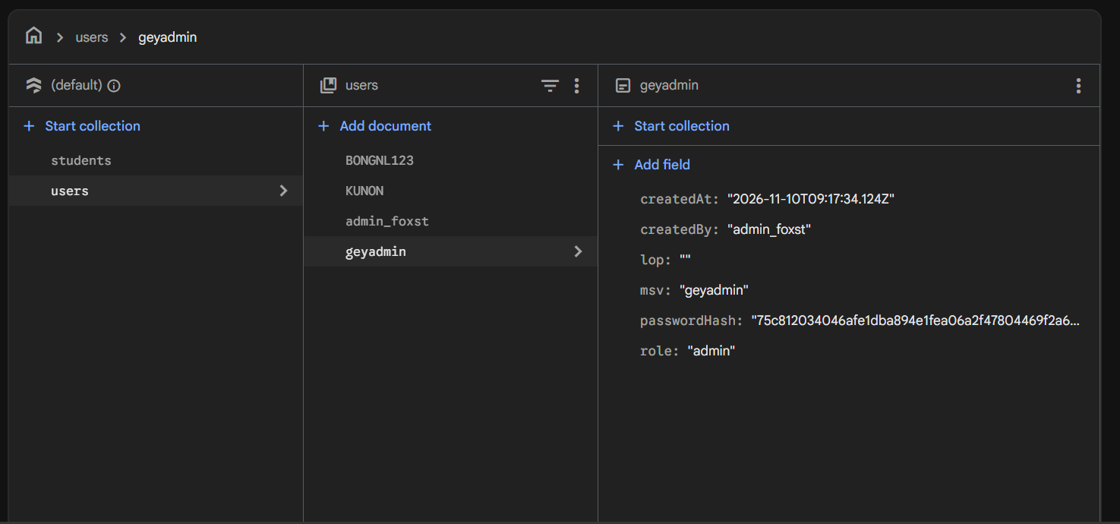
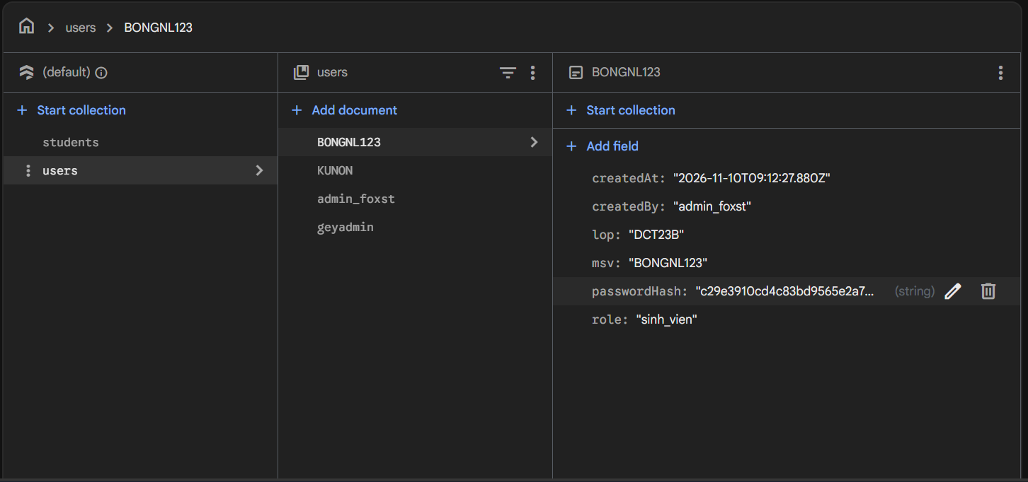
Cấu Trúc Dữ Liệu Lưu Trữ (Cloud Firestore)
Tài Khoản Quản Trị (Admin)
Tài Khoản Sinh Viên
role: "admin"
role: "sinh_vien"
Chứng minh: Chuỗi băm passwordHash sinh ra từ thuật toán & Trường Lớp để trống.
Chứng minh: Phân loại Role chính xác & Ghi nhận thông tin người tạo (createdBy).

Slide 16
Hỏi Đáp & Tổng Kết
Cảm ơn quý thầy cô và các bạn đã lắng nghe phần trình bày.

